Slide 1
Αστεϊσμός vs Εκφοβισμός
childnet.com/star

Slide 2
Αστεϊσμός vs Εκφοβισμός
5 - Εκφοβισμός
4
3
2
1 – Αστεϊσμός
Πόσο παχιά!
Σου στέλνει κάποιος στο σχολείο σου αυτό.

Slide 3
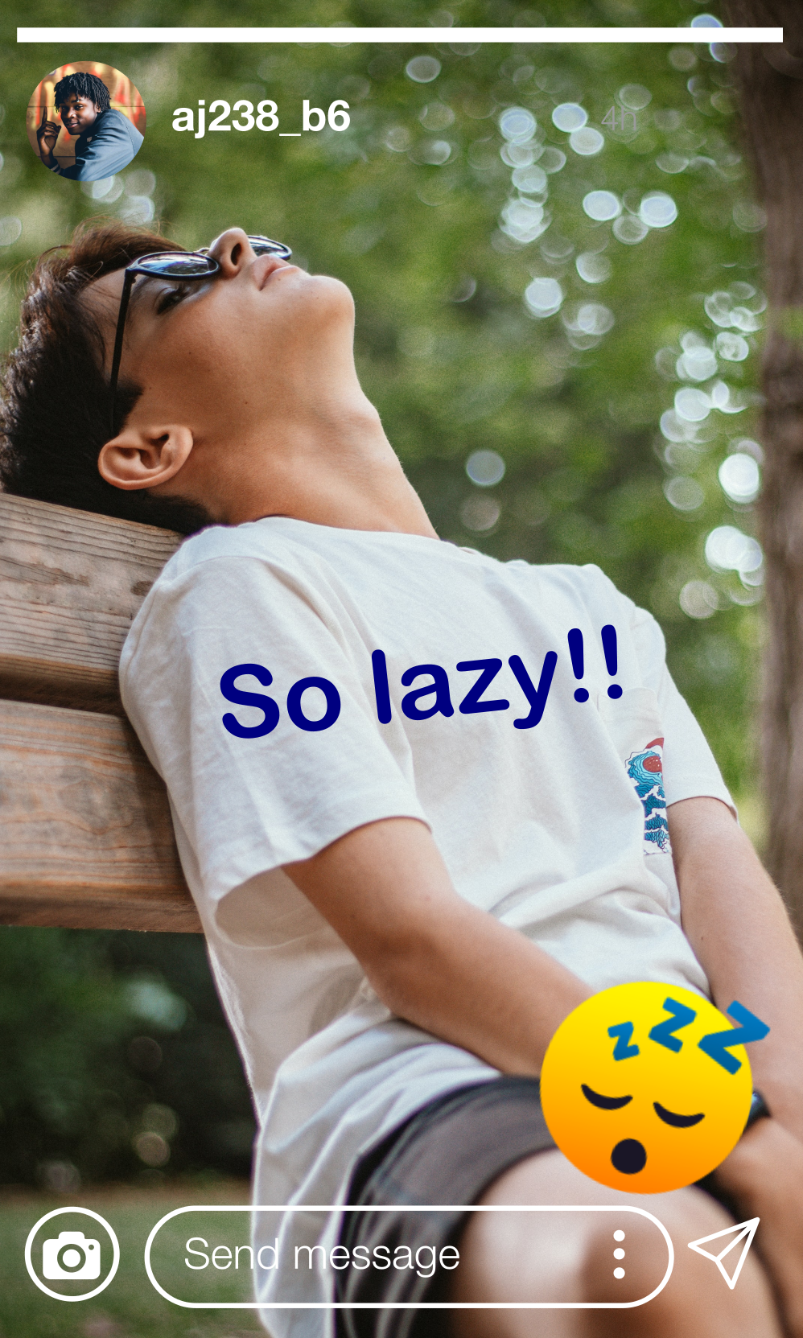
Αστεϊσμός vs Εκφοβισμός
5 - Εκφοβισμός
4
3
2
1 – Αστεϊσμός
Βλέπετε αυτή τη φωτογραφία κοινοποιημένη στο διαδίκτυο.
Τόσο τεμπέλης!!

Slide 4
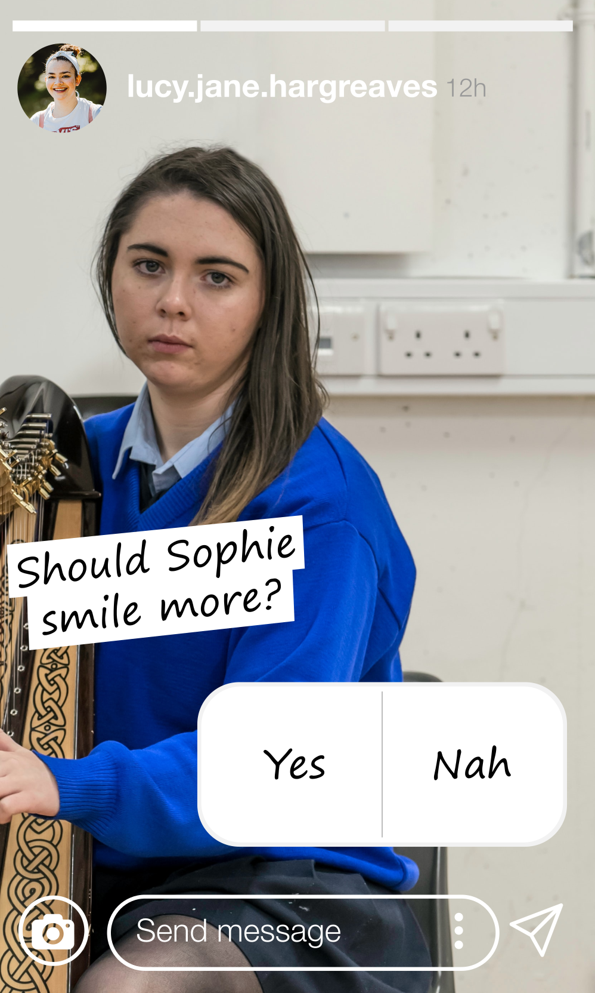
Αστεϊσμός vs Εκφοβισμός
5 - Εκφοβισμός
4
3
2
1 – Αστεϊσμός
Βλέπετε αυτή τη δημοσκόπηση στην ιστορία κάποιου.
Θα έπρεπε η Σοφία να γελάει περισσότερο;
Ναι
Όχι

Slide 5
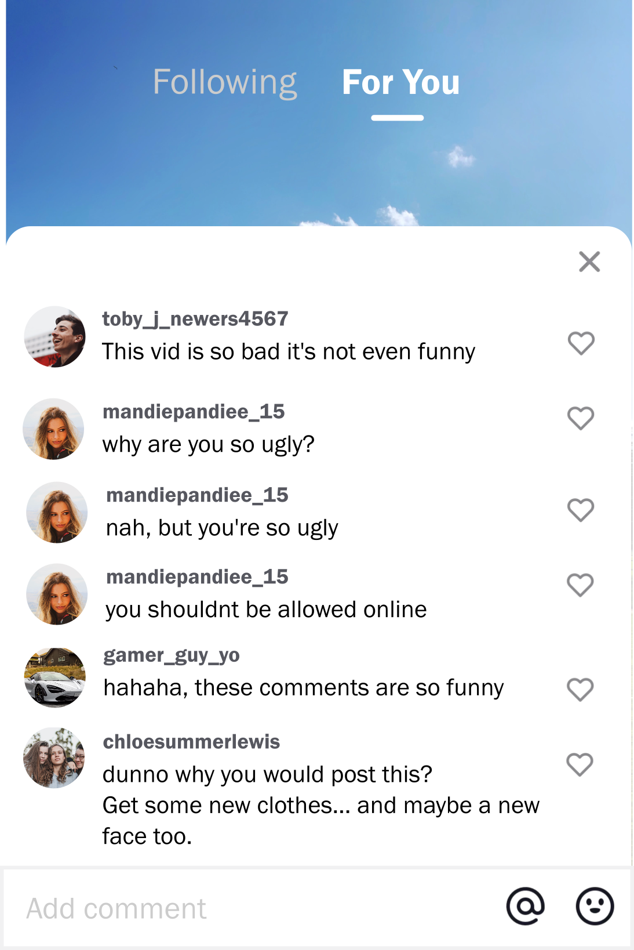
Αστεϊσμός vs Εκφοβισμός
Βλέπετε αυτά τα σχόλια σε ένα βίντεο που δημοσίευσε κάποιος.
5 - Εκφοβισμός
4
3
2
1 – Αστεϊσμός
Αυτό το βίντεο είναι χάλια! Δεν είναι καν αστείο…
Γιατί είσαι τόσο άσχημη;
Μπα είσαι πολύ άσχημη.
Δε θα έπρεπε να έχεις πρόσβαση στο διαδίκτυο.
Χα χα χα αυτά τα σχόλια είναι πολύ αστεία!
Δε ξέρω γιατί το δημοσίευσες.. Πάρε μερικά καινούργια ρούχα…ίσως κι ένα καινούργιο πρόσωπο.

Slide 6
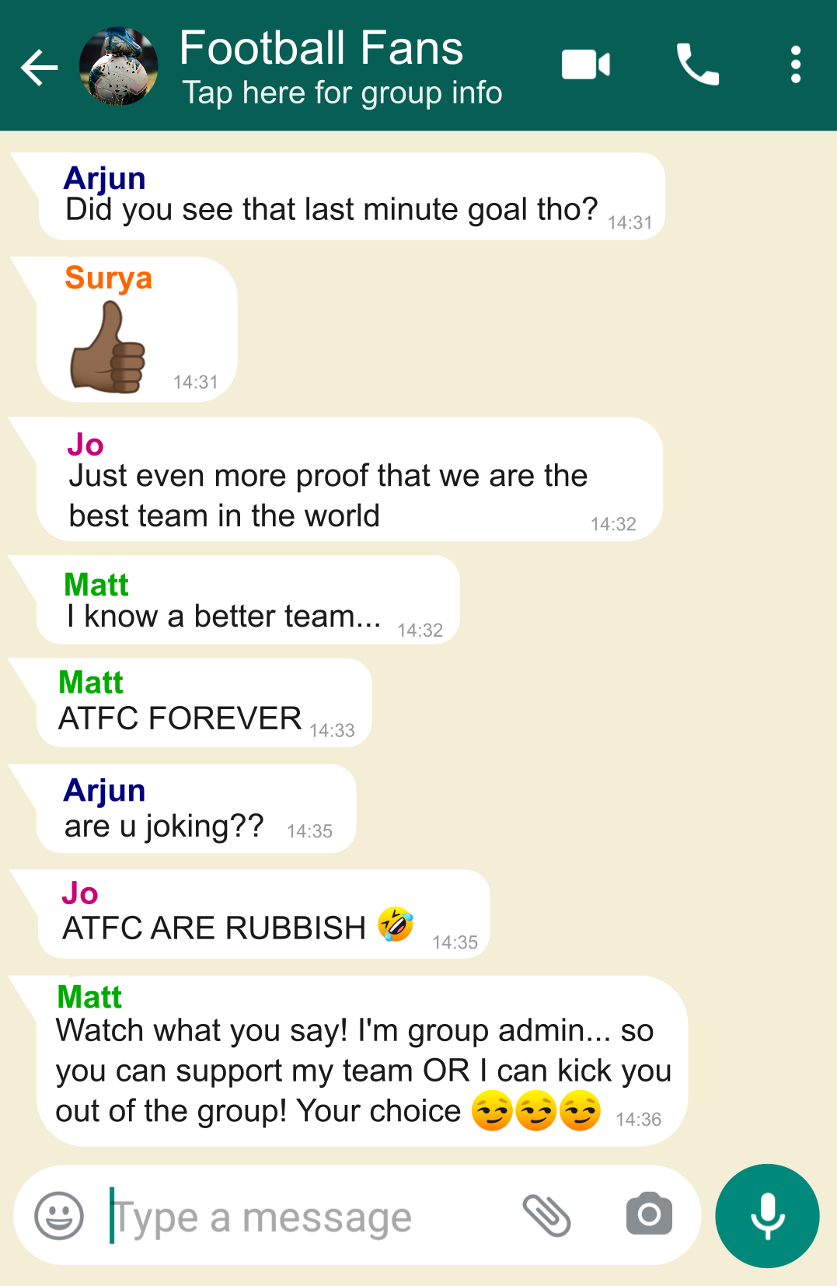
Αστεϊσμός vs Εκφοβισμός
Είστε σε αυτήν την ομαδική συνομιλία με μερικούς φίλους από την ομάδα ποδοσφαίρου σας .
Ναι αλλά είδατε το τελευταίο γκόλ;
5 - Εκφοβισμός
4
3
2
1 – Αστεϊσμός
Άλλη μία απόδειξη ότι είμαστε η καλύτερη ομάδα στον κόσμο!
Ξέρω καλύτερη…
Πλάκα κάνεις;;
Αυτοί είναι χάλια!
Πρόσεχε τι λες! Είμαι διαχειριστής…ή θα υποστηρίξεις την ομάδα μου Ή θα σε βγάλω από την ομαδική! ☺☺☺

Slide 7
Αστεϊσμός vs Εκφοβισμός
Ο καθένας έχει διαφορετικές σκέψεις και απόψεις.
Κάτι που σας φαίνεται αστείο μπορεί να μην είναι αστείο για όλους.
Μερικοί άνθρωποι μπορεί να στεναχωριούνται από πράγματα που εσάς δεν σας στεναχωρούν.
Εάν δεν είστε βέβαιοι αν κάποιος θα βρει κάτι αστείο ή ενοχλητικό στο διαδίκτυο, είναι πάντα ασφαλέστερο να μην το μοιραστείτε.

